Slide 1
فصل سوم
روش پیشنهادی و مشتقات آن برای تعیین پارامترهای مدار میدان و میراگر
10/39
پیشنهادات
نتیجه گیری کلی
نتایج
روش پیشنهادی
مقدمه
چکیده

Slide 2
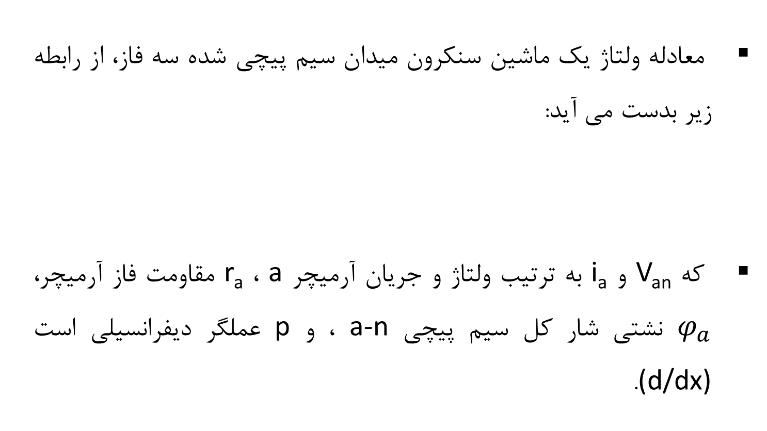
معادله ولتاژ یک ماشین سنکرون میدان سیم پیچی شده سه فاز، از رابطه زیر بدست می آید:
که V_{an} و i_{a} به ترتیب ولتاژ و جریان آرمیچر a ، r_{a} مقاومت فاز آرمیچر، $φ_{a}$ نشتی شار کل سیم پیچی a-n ، و p عملگر دیفرانسیلی است (d/dx).
11/39
پیشنهادات
نتیجه گیری کلی
نتایج
روش پیشنهادی
مقدمه
چکیده

Slide 3
در یک موتور ماشین سنکرون قطب برجسته سه فاز، با یک میراگر محور d و یک میراگر محور q، زمان تغییر نشتی شار سیم پیچی ارمیچر فاز a، به گونه ی زیر نوشته می شود:
12/39
پیشنهادات
نتیجه گیری کلی
نتایج
روش پیشنهادی
مقدمه
چکیده

Slide 4
که در آن، $L_{la}$ اندوکتانس نشتی آرمیچر، L_{md} و L_{mq} اندوکتانس های مغناطیس کننده محور d و q بوده، i_{b} و i_{c} جریان های دو فاز دیگر آیمیچر، $θ_{r}$ مکان روتور (الکتریکی) هستند.
13/39
پیشنهادات
نتیجه گیری کلی
نتایج
روش پیشنهادی
مقدمه
چکیده

